Slide 1

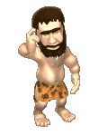
PALIĆ CZY NIE PALIĆ? OTO JEST PYTANIE!

Slide 2
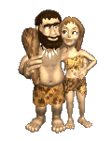
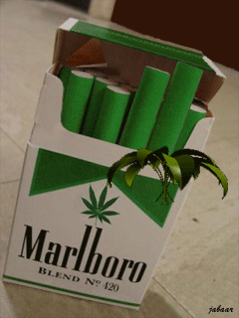

ZAPALISZ???
NIE! POWIEM WAM DLACZEGO!

Slide 3
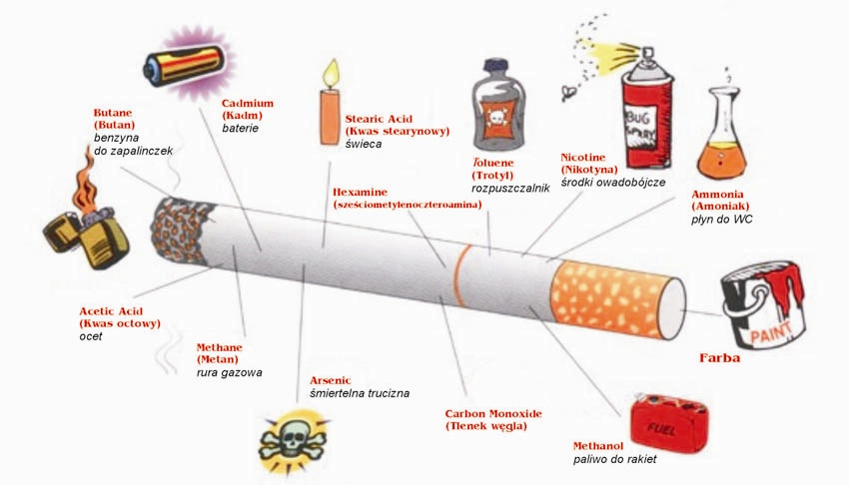
ZOBACZCIE CO NAPRAWDĘ PALICIE!

Slide 4
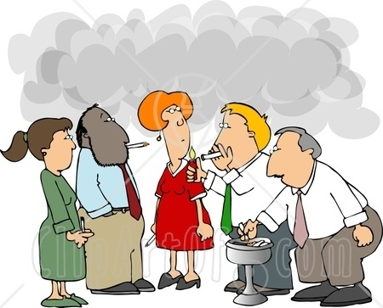

TRUJECIE NIE
TYLKO SIEBIE
ALE I WASZYCH NAJBLIŻSZYCH!
MAMO! ŹLE SIĘ CZUJĘ!

Slide 5
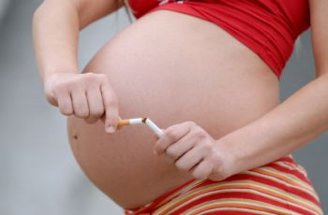
NIE MÓWIĄC JUŻ
O WASZYM NIENARODZONYM DZIECKU!

Slide 6
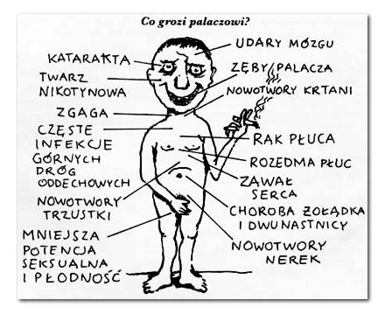
ZOBACZCIE CO INNEGO WAM GROZI!
…?!...

Slide 7
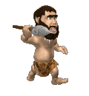
ZASTANÓW SIĘ NASTĘPNYM RAZEM ZANIM SIĘGNIESZ PO PAPIEROSA.
NIGDY WIĘCEJ NIE BĘDĘ PALIĆ PAPIEROSÓW!!!

Slide 8


RZUĆ PAPIEROSY, A W KIESZENI BĘDZIESZ MIAŁ KOKOSY!

Slide 9
Przygotował: Jakub Marcinkiewicz
Kl. I ZS w Sokółkach

